Slide 1
Soutenance de TER
Contexte et
objectif
Travail réalisé
  Algorithme
  Programmation
  Preuve
Bilan
Questions
Rassemblement d'agents mobiles
Notes:
À partir de Mars
S'intitule Rassemblement d'agents mobiles
Plan
Contexte technique

Slide 2
Introduction
Algorithmique distribuée
  Agents mobiles
    Pattern formation problem
      Gathering problem
Développer un algorithme
Programmer une interface graphique
Notes:
AD : Sous-branche de l'info fondamentale :
Dév des algos pour systèmes distribués impliquant +ieurs processus interconnectés par un réseau
Paradigme ag mobiles :
Programmes capables de se déplacer de nœud en nœud à l'intérieur du réseu
Pattern formation problem :
Arranger les agents mobiles dans le plan pour qu'ils forment et conserve un motif particulier
Gathering problem :
Un seul point → rassemblement des agents
Objectifs du TER
Contraintes sur le système distribué

Slide 3
Contexte distribué
Espace discret
Pas de communication directe
Visibilité limitée
Anonymat
Homogénéité
Déterminisme
Mémoire constante
Pas de direction commune
Synchronicité
Notes:
Discret : grille
Com : via positions relatives
Vis : 1 variable → rayon de visibilité
Anon + homogènes
Déterminisme : déjà des algos pour gathering pb
Mem : mémoriser le dernier mvt ou entourage
Dir : pas d'accord entre les robots sur une dir
Agencement initial connexe
Réseau synchrone : temps discrétisé - chaque tranche de temps est appelé une ronde

Slide 4
Ronde
Notes:
Cycle de calcul
3 opérations :
Obs:prendre instantané en fonction du rayon de vis
Calc : selon l'algo
Se déplacer
Entre chaque ronde : sait si algo terminé ou non
→ détection de terminaison

Slide 5
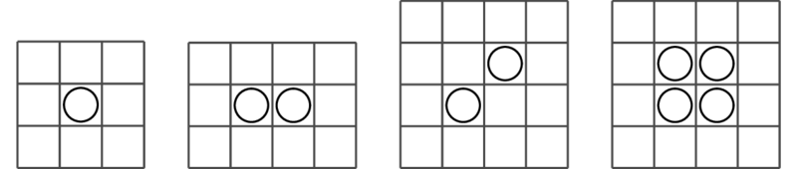
Terminaison
Voisinage identique non orienté
Impossible de choisir un point unique
Notes:
Du fait de l'anonymat + non-orientation des robots :
On défini des cas de terminaison considéré suffisant + on ne peut pas faire mieu
Même voisinage a rotation près
Se déplacenent l'un vers l'autre puis même voisinage mais ayant subit rotation de 180 → terminaison détectée
Début du TER : définir les instantanés où les robots se déplacent

Slide 6
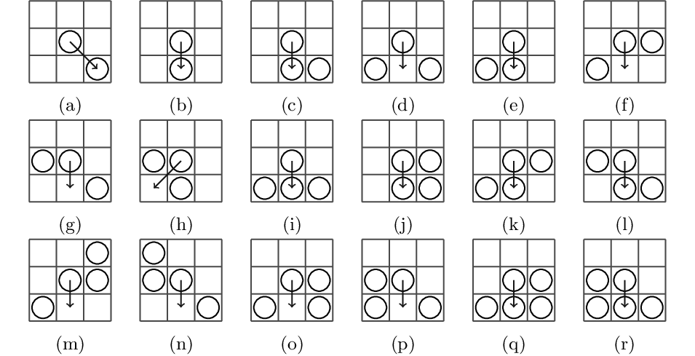
Déplacements
Notes:
L'idée dont ces cas a émergé : arrondir les angles
Tels quels, ne suffisent pas : déconnexion + oscillation (ne pas expliquer)

Slide 7
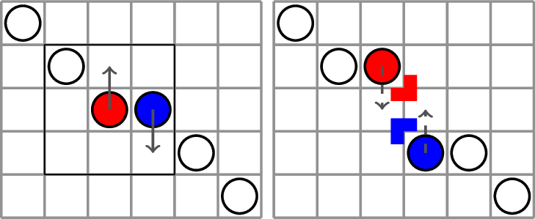
Cas de déconnexion
Mémorisation
Ajout d'une ronde intermédiaire
Test de déconnexion
Notes:
Rouge et bleu dans le cas (f) et (g) :
Se déplacent dans des directions opposés → déconnexion
On ajoute une ronde intermédiaire :
Ceux qui étaient (f) ou (g) test la déconnexion
Reviennent si nécessaire
Les autres ne bougent pas
Double le temps de calcul mais augmente pas la cpxté
Autre pb : oscillation
t → t+1 → t+2 → t

Slide 8
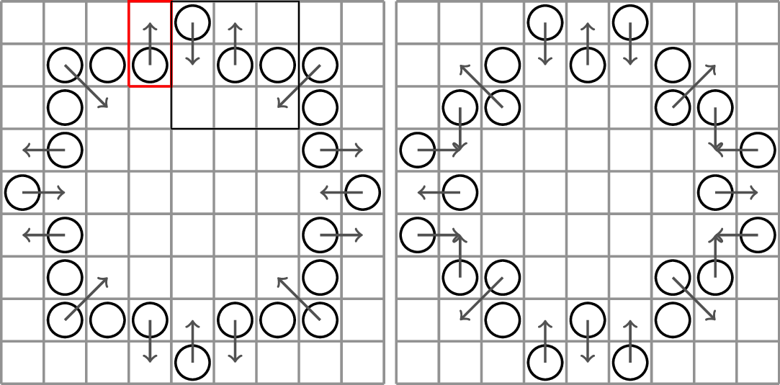
Cas d'oscillation
Augmentation du rayon de visibilité
Notes:
Espace alterne entre 2 configurations
Détecter les cas d'oscillation : ici (f) ne doit pas monter
Beaucoup de solutions : une qui fonctionne
Regarder les robots à distance 2
augmenter la visibilité
Frustrant mais satisfait tjr les contraintes
Mtn : parler d'implémentation

Slide 9
Programmation
Python et TkInter
Sauvegarde des étapes précédentes
Stockage à part des cas et des exemples
Manipulation de champs de bits
Notes:
Py + tkinter pour ig simple :
Canevas + next + prev
Permet d'observer l'espace entre les rondes
Sauvegarde des robots des étapes d'avant
Cas de mouvement comme on a vu :
Rotation automatique
Table de hachage
Calculs : champs de bits :
Test global de connexité de l'espace
Matrice – sous-matrice
DÉMO !!!!!!!!!!!!!!!!!!!!!!!!!!!!!!!!!!!!!!!!!!!!!!
Preuve : majeure partie du TER

Slide 10
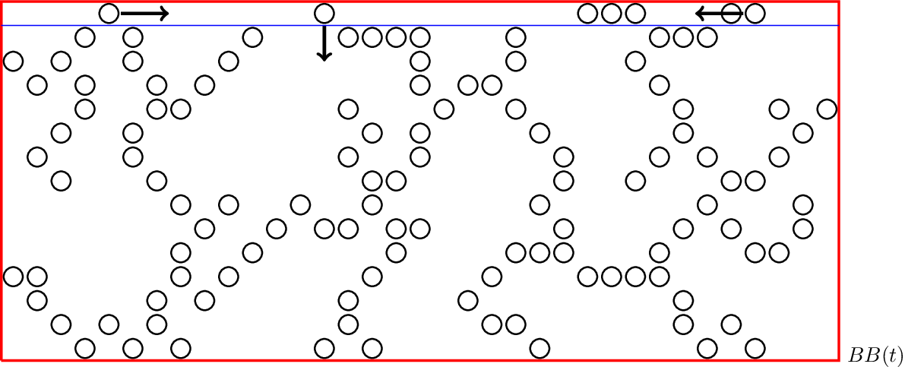
Preuve
Plus petit rectangle englobant tous les robots
Sur ligne la plus haute :
  Le robot le plus à gauche se déplace à droite
  Un robot seul descend
Notes:
Bounding box
Première ligne
Robot + à gauche se déplace à droite après nb fini d'étape
Pas individuellement, mais sa col doit être + petite que celle du robot le plus à gauche à t+c
Analogue pour robot + à droite
Convergence vers le milieu puis
Quand 1 seul robot sur la ligne : après nb fini d'étapes, plus aucun robot
Ca prouve que BB diminue et donc que le rassemblement s'effectue bien
Je montre comment on fait pour 1 seul robot

Slide 11
Graphe des mouvements
Notes:
Pour chaque voisinage possible du robot seul,
Dans quel voisinage il peut se retrouver après une étape de l'algorithme
Énumération des voisinage : rect 7x7 pour prévoir un rectangle 3x3 après une étape
Left, right, mid move – example au tableau
Y'a des cycles : les montrer
Théoriquement, la ligne peut ne jamais tomber
Mais que les chemins de taille 1 ont du sens
On montre 3 chemins de taille 2 st impossibles
En identifiant les contraintes sur l'agencement aux alentours pour que l'algo parcours une arête

Slide 12
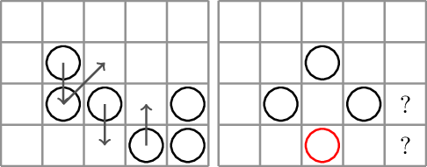
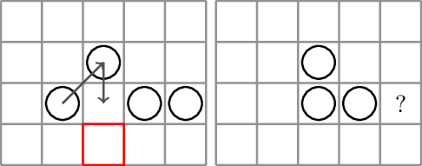
Impossibilité du chemin C - B - C
Notes:
Expliquer !
Donc un robot en C, s'il va en B ne peut retourner en C
Et pareillement, il ne pourra pas aller en D
On aurait pu le montrer par prog en faisant tourner l'algo sur 2 étapes, mais trop long
Similairement, on mq pas de cycles ds le graphe au dessus, donc qd 1 seul robot, la ligne descend
Pour la 2e partie de la preuve, idem + compliqué :
Mid mid
Left mid
Left right right
On y es presque, même s'il demeure un doute

Slide 13
Bilan
Algorithme fonctionnel
Mélange entre informatique fondamental et programmation
Expérience de recherche
Notes:
Meme si preuve pas fini :
algo expérimentalement fonctionnel
Test sur cas problématiques lors du dev de l'algo
+ random mais inutile
Algo D + théorie des graphes + prog
Fourni un appui expérimental aux résultats
Pt de vue personnel :
Expériences – difficultés (rédaction + surprise)
Mais pas découragé, au contraire
Thèse après master IF
Pk pas dans l'algo D, tellement de pb ouverts

Slide 14
Questions
Merci de m'avoir écouté.
Avez-vous des questions ?

